Slide 1
Родной земли память
Житова Наталья Алексеевна
Natalia_13_97@mail.ru

Slide 2
Целевые группы:
Студенты Вологодской государственной молочнохозяйственной академии им. Н.В. Верещагина
Жители с. Молочное
Основная цель проекта:
Организация проведения серии мероприятий, направленных на сохранение исторической памяти и вкладе Вологодского сельскохозяйственного института (ВСХИ) в Победу над фашистской Германией

Slide 3
Задачи проекта
Сбор команды проекта.
Систематизация знаний о ВСХИ в годы Великой Отечественной войны на основе имеющихся сведений в музее академии и областном архиве.
Разработка системы патриотической воспитательно-образовательной работы в вузе с уклоном на роль ВСХИ в Победу над фашистской Германией

Slide 4
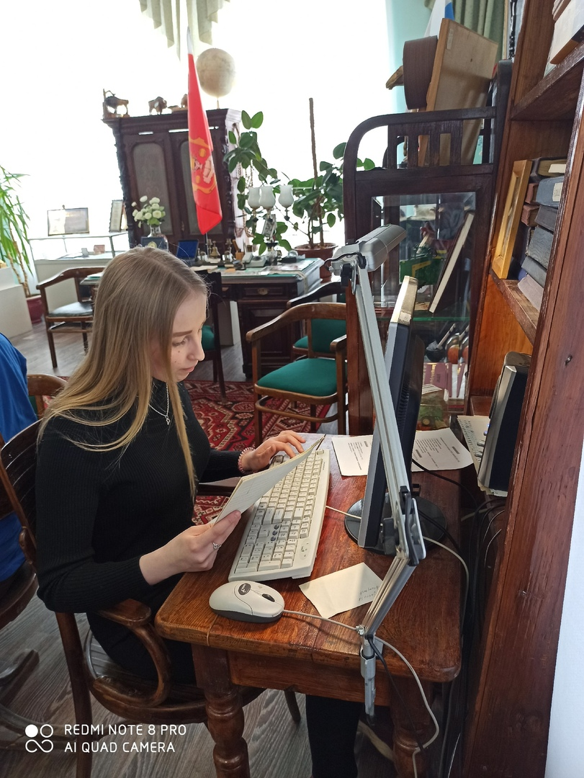
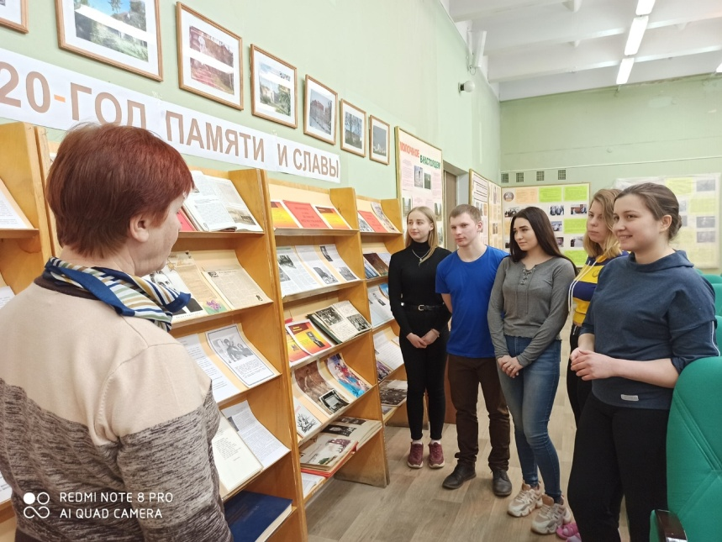
Методы реализации
- Работа с архивами
- Акция
- Квест
- Экскурсия
- Тематический День
- Митинг памяти

Slide 5
Ожидаемые результаты
Количественные показатели
Вовлечение в реализацию проекта не менее 600 студентов
Участие в проекте не менее 40 волонтеров
Установка 4 информационных уличных стендов (1,5*2).
Качественные показатели
Формирование патриотического сознания участников проекта проявляющегося в таких качествах, как любовь к Родине, гордость и уважительное отношение за наше Отечество, отстаивание ее чести и достоинства, осознание долга перед Родиной, свободы и независимости, уважительное отношение к историческому прошлому Родины, своего народа, его обычаям и традициям.
Повышение гражданских инициатив студенческой молодежи.

